Slide 1
Пол Самуэльсон, Вильям Нордхаус
ЭКОНОМИЧЕСКИЕ ЦИКЛЫ И ТЕОРИЯ СОВОКУПНОГО СПРОСА
Выполнила: Болотская Екатерина
Группа ФН4-81

Slide 2
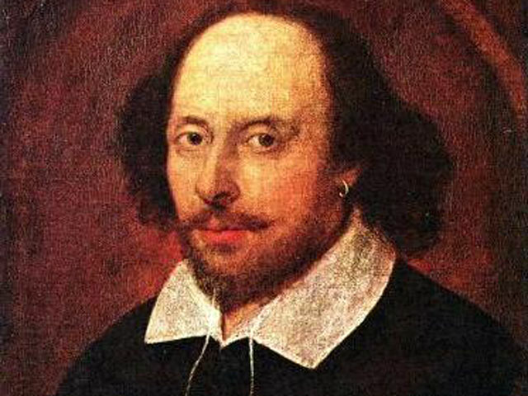
Не звезды, милый Брут, а сами мы виновны в том, что сделались рабами.
Уильям Шекспир.

Slide 3
История американского капитализма - это история чередующихся периодов бума и депрессии, спада и подъема. Иногда экономические условия чрезвычайно благоприятны, на рынке труда открывается множество вакансий, заводы работают в три смены, инфляция растет, но и размеры прибыли тоже. Такой экономический подъем был отмечен в середине 90-х годов. В другие времена товары оседают на складах, тяжело найти работу, прибыли сокращаются. Иногда такие периоды спада продолжаются недолго и не имеют серьезных последствий, как это было в 1990-1991 годах, в то время как в случаях, подобных Великой депрессии, спад имеет продолжительный и весьма болезненный характер. Такие колебания называются экономическими циклами (деловыми циклами), которые мы и рассмотрим в первой части этой главы.
Одной из центральных проблем макроэкономики является понимание сущности экономических циклов. Мы хотим понять их отличительные признаки, уяснить, что является их причиной, и каким образом государственная политика может смягчить их негативные последствия. Вплоть до 80-х годов нашего века экономисты слабо разбирались в причинах возник­новения деловых циклов.

Slide 4
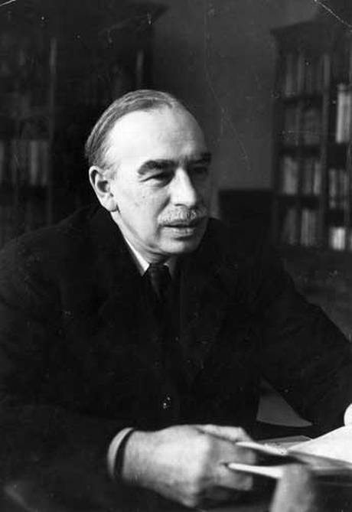
С появлением революционной макроэкономической теории Джона Мэйнарда Кейнса (John Мауnard Keynes) стала очевидна значимость сил совокупного спроса в колебаниях деловой активности. Главное положение кейнсианской экономики заключается в том, что колебания совокупного спроса оказывают мощное воздействие на общий уровень объема выпускаемой продукции, занятости и цен в краткосрочном периоде.
В базовую теорию, предложенную Кейнсом 60 лет тому назад, с тех пор было внесено немало поправок, модификаций и усовершенствований. Тем не менее, теория совокупного спроса остается лучшим способом объяснения сути экономических циклов. Именно поэтому во второй части данной главы мы опишем основы анализа совокупного спроса и ознакомим читателей с сутью кейнсианского подхода к экономическим циклам. В следующей главе мы представим кейнсианскую модель мультипликатора, которая описывает самую элементарную теорию определения национального дохода.

Slide 5
Экономические циклы.
Экономическая история свидетельствует, что экономике не свойственна стабильность. Страна может пережить несколько лет головокружительного экономического подъема и процветания, как это, например, произошло с Соединенными Штатами в 90-е годы. За этим может последовать спад, или даже финансовый кризис, или, в довольно редких случаях, продолжительная депрессия. В этом случае наблюдается падение объема совокупного продукта, снижение прибылей и реальных доходов; растет уровень безработицы, десятки тысяч человек теряют рабочие места.
Постепенно кризис достигает своей нижней точки, и начинается подъем. Он может быть медленным или быстрым.
Подъем может быть неполным, но может быть и столь сильным, что в конце концов приведет к новому буму. Экономическое благополучие может выражаться в продолжительном периоде устойчивого и высокого спроса, избытке вакантных рабочих мест и подъеме уровня жизни. Бывает и так, что экономическое благополучие выражается в быстром инфляцион­ном всплеске цен и спекуляций, после которого следует очередной резкий спад.
Колебания объемов производства, инфляции, процентных ставок и занятости образуют экономический цикл, который характерен для любой рыночной экономики.

Slide 6
Характерные черты экономического цикла.
Что же именно мы подразумеваем под циклами деловой активности?
Экономический цикл – это колебательные процессы в совокупном продукте, доходе и занятости, которые продолжаются обычно от 2 до 10 лет и характеризуются широкомасштабным расширением или уменьшением деловой активности в большинстве секторов экономики.
Традиционно, экономисты различают в экономических циклах две основные фазы: спад (рецессия) и подъем (экспансия).

Slide 7
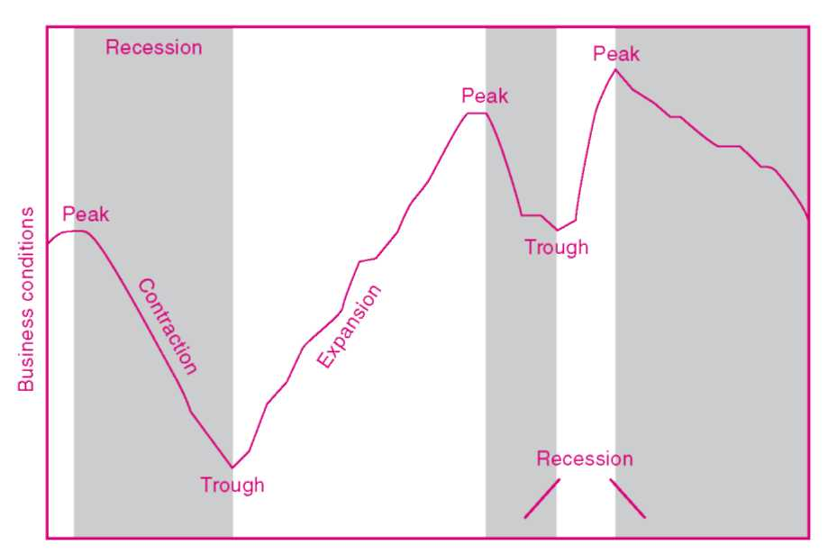
Рис.1. У экономического цикла, как и у года, существуют свои сезоны.
Пики и впадины отмечают поворотные точки циклов. На Рис. 1 изображены сменяющие друг друга фазы экономического цикла. Понижательная стадия экономического цикла называется рецессией и часто определяется как период, в течение которого на протяжения двух (как минимум) смежных кварталов происходит уменьшение реального ВВП. Рецессия начинается с пика и заканчивается впадиной. Согласно данным организации, отмечающей начало и конец экономических циклов (Национального бюро экономических исследова­ний), последняя рецессия в Соединенных Штатах началась после наивысшего экономического подъема летом 1990 года. Это был непродолжительный период, окончившийся к марту 1991 года, после чего Соединенные Штаты вошли в полосу самого продолжительного подъема за всю историю существова­ния страны.

Slide 8
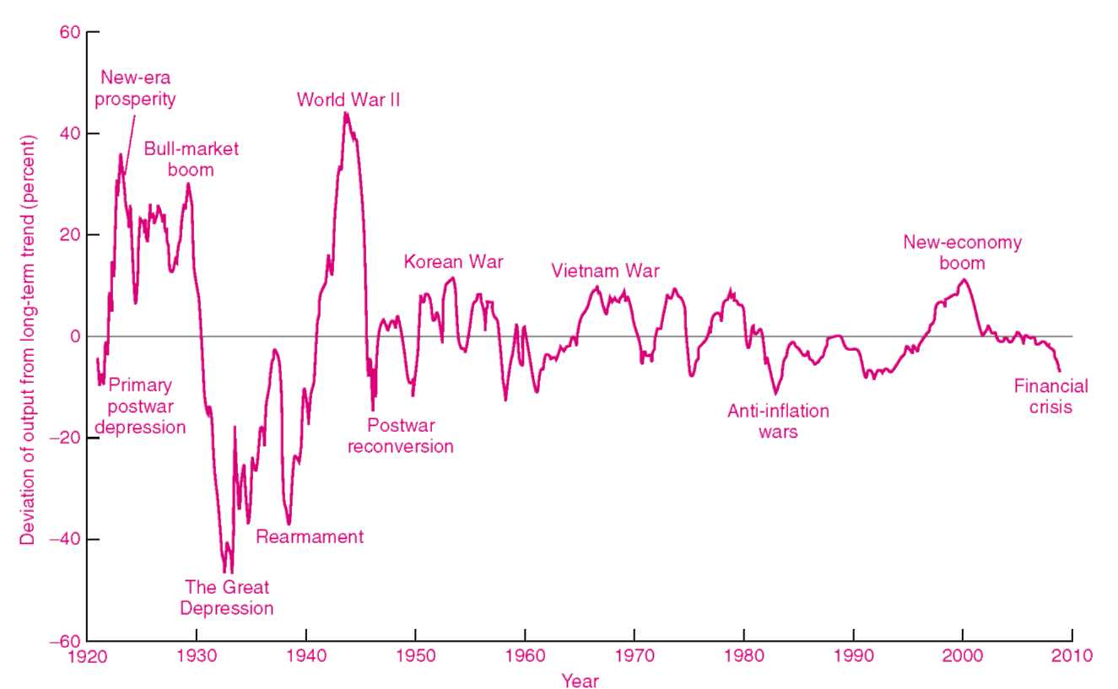
Рис. 2. Динамика деловой активности с 1919 года.
Показаны циклические колебания американской экономики за последние годы. Вы можете увидеть, что циклы похожи на горные цепи, со своими холмами и долинами, расположенными на разных уровнях. Некоторые долины очень широ­ки и глубоки (как например, во время Великой депрессии); другие узки и мелки (как во время рецессии 1991 года).

Slide 9
Отметим, что характер циклов не постоянен. Нельзя найти два абсолютно идентичных экономических цикла. Не существует точной формулы, подобной тем, что описывают вращение планет или колебания маятника, которая может быть применена для предсказания продолжительности и точных сроков экономических циклов. По своей нерегулярности экономические циклы гораздо больше напоминают изменения погоды.

Slide 10
Типичные характеристики рецессии.
Часто потребительские расходы резко сокращаются, вызывая увеличение запасов автомобилей и других товаров длительного пользования на складах предприятия. Поскольку предприятия реагируют на это снижением производства, реальный ВВП уменьшается. Вскоре после этого инвестиции предприятий в здания и оборудование также резко сокращаются,
Снижается спрос на рабочую силу. Вначале это проявляется в уменьшении средней продолжительности рабочей недели, что в конце концов приводит к массовым увольнениям и возрастанию уровня безработицы.

Slide 11
Поскольку падают объемы производства, увеличивается инфляция. Понижение спроса на сырьевые материалы приводит к падению цен на них. Заработная плата и цены на услуги обычно не снижаются, но во время экономических спадов наблюдается замедление их роста.
Во время рецессий резко уменьшается прибыль предприятий. В преддверии этого события цены на непривилегированные акции, как правило, падают, поскольку инвесторы начинают ощущать приближение экономического спада. Однако из-за уменьшения спроса на кредит процентные ставки в периоды рецессии, как правило, снижаются.
Итак, мы рассмотрели характерные черты рецессии. Подъем является зеркальным отражением спада, в котором каждый из вышеперечисленных факторов действует в противоположном направлении.

Slide 12
Теории экономического цикла.
Внешние и внутренние механизмы.
На протяжении многих лет экономисты вели ожесточенные споры о причинах возникновения экономических циклов. Что же вызывает внезапное изменение совокупного спроса? Почему рыночная экономика постоянно подвержена колебаниям? Возможных объяснений множество, но, тем не менее, все существующие теории можно было бы классифицировать, поделив их на две группы: внешние и внутренние. Приверженцы внешних теорий объясняют возникновение экономических циклов изменениями факторов, существующих вне экономической системы, таких как войны, революции и выборы; изменение цен на нефть, открытия месторождений золота, миграция; разработка новых земель и природных ресурсов; научные открытия и технологические инновации; даже пятна на солнце и погода. Яркой иллюстрацией влияния внешних факторов может служить спад 1990-1991 годов, вызванный опасениями потребителей по поводу иракского вторжения в Кувейт.

Slide 13
И наоборот, сторонники внутренних теорий стремятся отыскать в самой экономической системе те механизмы, благодаря которым возможно самозарождение экономических циклов. Такой подход предполагает, что в любом подъеме уже прорастают "семена" рецессии и спала, а любой спад несет в себе "семена" оживления и экспансии — в виде квазирегулярной, возобновляющейся последовательности событий. В рамках этой группы ярко выделяется мультипликаторно-акселераторная теория.
Согласно принципу акселератора, стремительный рост объема производства стимулирует инвестиции. Высокие инвестиции, в свою очередь, способствуют еще большему возрастанию объема производства, и этот процесс продолжается так долго, насколько это позволяют экономические условия, после чего начинается замедление темпов экономического роста. Такое замедление, в свою очередь, приводит к уменьшению капиталовложений и объема запасов товарно-материальных ценностей, и в конце концов в экономике начинается рецессия. Противоположный процесс начинается, как только достигнута низшая точка (впадина) цикла; экономика стабилизируется и снова развивается. Таким образом, внутренняя теория экономического цикла демонстрирует механизм, напоминающий колебания маятника, при котором внешние потрясения лишь время от времени нарушают ход событий.

Slide 14
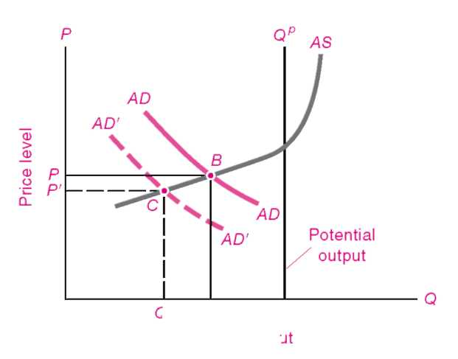
Циклы, вызванные колебаниями спроса. Одной из важнейших причин возникновения экономических циклов явля­ются изменения совокупного спроса. Теперь рассмотрим на примере Рис. 3, как уменьшение совокупного спроса влияет на снижение производства.
Рис. 3. Сокращение совокупного спроса приводит к экономическому спаду.
Смещение кривой АD вниз относительно пологой и неизменной кривой AS ведет к снижению объема производства. Отметим, что, в результате смещения кривой АD во время рецессии реальный объем про­изводства в сравнении с потенциальным существенно уменьшается.

Slide 15
Допустим, что экономика начинает свое движение с краткосрочного равновесия в точке В, После этого кривая совокупного спроса перемещается влево в положение AD’ что, очевидно, вызвано сокращением потребительских расходов или жесткой кредитно-денежной политикой. Если при этом с совокупным предложением (кривой совокупного предложения) ничего не происходит, то в экономике достигается новое равновесие в точке С Отметим, что производство уменьшается с Q на Q’ Кроме того, цены уменьшаются (хотя по логике они должны расти), а темпы инфляции падают.
Но если наступает бум, то все происходит совершенно наоборот. Кривая AD смещается вправо, производство стремится к достижению потенциально возможных объемов ВВП или даже превосходит их. Одновременно с этим происходит рост цен и инфляции.
Циклические колебания объемов производства, занятости и уровня цен зачастую вызваны изменениями совокупного спроса. Такие изменения имеют место в тех случаях, когда потребители, предприятия или же государство сами меняют уровень совокупных расходов. Если таковые изменения совокупного спроса вызывают резкое снижение деловой активности, то экономика испытывает спад иди даже депрессию. С другой стороны, стремительный взлет деловой активности способствует росту инфляции.

Slide 16
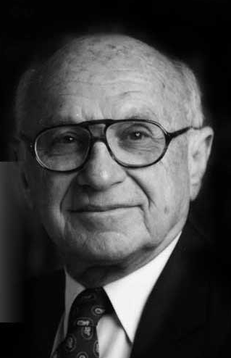
Другие факторы деловой активности.
Для четкого понимания сути экономических циклов нам необходимо выяснить, что еще, помимо кривых совокупного спроса (AD) и совокупного предложения (AS), влияет ив изменение деловой активности. Ниже перечислены наиболее известные теории экономического цикла и их сторонники.
По мнению представителей монетарного подхода, считается, что экономический цикл обусловлен такими явлениями, как увеличение и сокращение предложения денег и кредита (М. Фридмен (М. Friedman)). Согласно такому подходу, первопричиной колебаний совокупного спроса выступают денежные факторы. Например, рецессия 1981-1982 годов началась в тот момент, когда ФРС (Федеральная резервная система), чтобы преодолеть инфляцию, подняла номинальные процентные ставки до 18%.

Slide 17
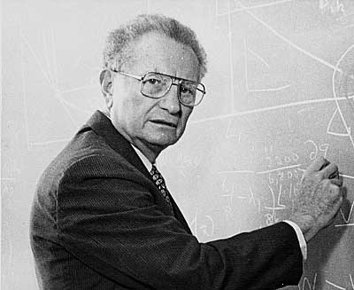
Согласно мультипликаторно-акселераторной модели, эффект внешних шоков значительно усиливается из-за действия мультипликаторного механизма (его более детальному рассмотрению (наряду с изложенным в последней главе принципом акселератора) будет посвящена следующая глава). Данная теория показывает, как взаимодействие мультипликатора и акселератора может регулировать цикличность совокупного спроса (П. Самуэльсон (P. Samuelson)). Это одна из нескольких моделей, объясняющих внутренние причины циклов.

Slide 18
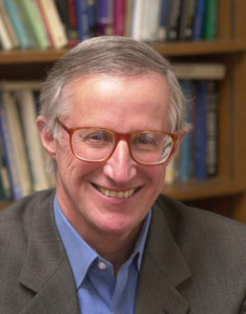
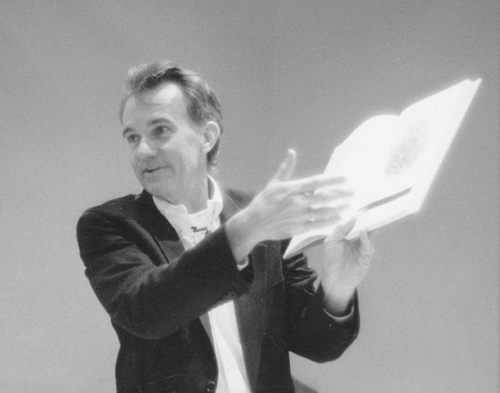
Сторонники политических теорий экономического цикла связывают колебания с действиями государственных деятелей, манипулирующих кредитно-денежной и фискальной политикой с единственной целью — добиться своего повторного избрания (В. Нордхаус (W. Noidhaus) (слева), Э.Тафти (E. Tufte) (справа)). История показывает, что результаты президентских выборов во многом зависят от экономических условий, сложившихся за год до момента выборов. Поэтому большинство президентов, если бы у них был выбор, последовали бы примеру Рональда Рейгана. В начале его первого срока пребывания на посту президента экономика США находилась в упадке, но к тому моменту, когда в 1984 году он скова вступил в предвыборную борьбу, в экономике произошли существенные перемены, упадок сменился подъемом, что и способствовало переизбранию Рейгана.

Slide 19
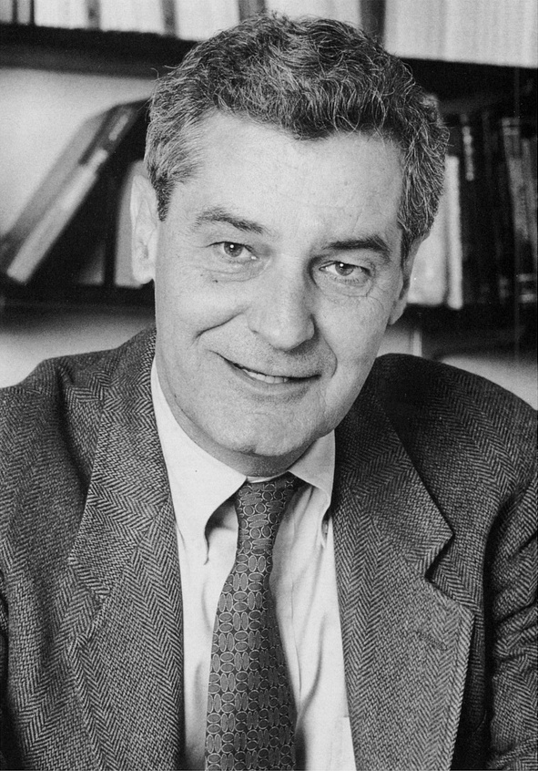
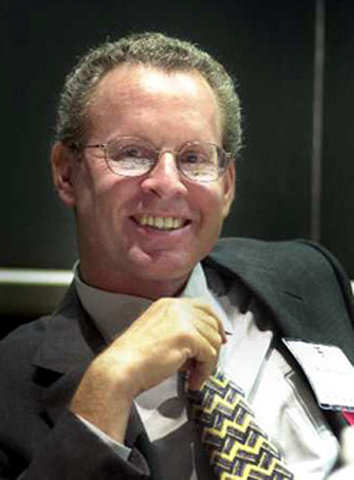
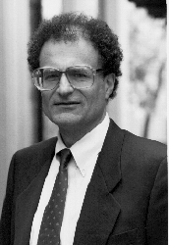
Согласно теориям равновесного экономического цикла, из-за неправильного восприятия колебаний цен и заработной платы на рынке рабочей силы возникает либо излишек, либо дефицит, что вызывает, в свою очередь, цикличные изменения в производстве и занятости (Р. Лукас (К. Lucas) (слева), Р. Барро (К. Вагто) (в центре), Т, Сарджент (Т. Sargent) (справа)). Одна на этих теорий объясняет увеличение безработицы в периоды рецессии тем, что сами рабочие удерживают зарплату на слишком высоком уровне.

Slide 20
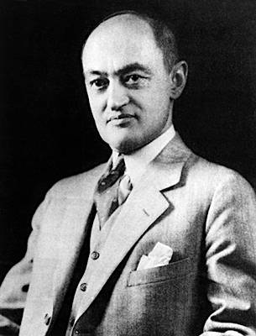
Сторонники теории реального экономическом цикла утверждают, что инновации или резкие изменения производительности в одном из секторов могут распространиться на всю экономическую систему и спровоцировать колебания (об этом говорил еще в начале века И. Шумпетер (J. Schum-peter)). В соответствии с этим подходом экономические циклы порождаются исключительно изменениями совокупного спроса, а не совокупного предложения.

Slide 21
Шоки предложения имеют место в тех случаях, когда причиной циклов деловой активности являются скачки совокупного предложения (Р. Дж. Гордон (R. J. Gordon)). В качестве классического примера можно назвать энергетический кризис 70-х годов, когда резкий рост цен на нефть привел к сокращению совокупного предложения, росту инфляции и снижению объемов выпускаемой продукции и занятости. Некоторые экономисты полагают, что низкая инфляция и быстрый рост американской экономики в период с 1994 по 1997 годы объясняются благоприятными шоками предложения. На протяжении этого периода издержки производства росли достаточно медленно, поскольку высокий курс доллара снижал стоимость импорта, в то время как реорганизация системы здравоохранения привела к снижению стоимости труда в сфере предпринимательства за счет снижения роста дополнительных выплат к заработной плате.
Эти теории будут подробно проанализированы в последую­щих главах, но уже сейчас читателям следует запомнить перечень основных подходов, о которых было сказано выше.
Какая из этих теорий лучше всего объясняет причины и характер экономического цикла? Сейчас можно с уверенностью утверждать, что каждая из конкурирующих теорий содержит в себе некоторые элементы истины, но тем не менее среди них не найти ни одной универсальной. Оптимально только комбинированное использование нескольких теорий.

Slide 22
Прогнозирование экономических циклов.
Для предсказания предстоящих изменений в экономике, экономисты разработали специальные методы прогнозирова­ния. Подобно фарам автомобиля, хороший прогноз освещает экономическую трассу и помогает специалистам приспосаб­ливать свои действия к экономическим условиям.

Slide 23
Эконометрическое моделирование и прогнозирование.
Раньше экономисты пытались заглянуть в будущее, изучая такие легкодоступные данные, как количество денег, объемы железнодорожных перевозок и производства стали. Так, сокращение объемов производства стали явно свидетельствовало о том, что предприятия сократили объем своих закупок, значит, в экономике скоро качнется спад. Со временем этот подход был формализован путем объединения отдельных статистических данных в "индекс опережающих индикаторов”. Несмотря на то, что этот индекс имеет свои недостатки, он все же позволяет заранее узнать, к какому состоянию движется экономика — подъему или спаду.

Slide 24
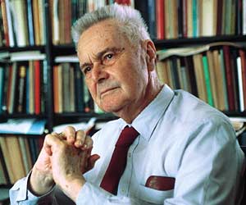
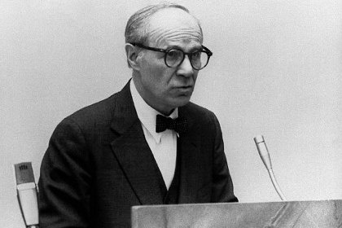
Для составления более детальных прогнозов экономисты используют компьютеризированные модели эконометрического прогнозирования, Под эконометрической моделью понимается набор уравнений, который представляет поведение экономики с помощью оценки накопленных за прошлые годы сведений. Первопроходцами в этой области были Ян Тинберген (Jan Tinbergen) (слева) из Нидерландов и Лоуренс Кляйн (Lawrence Klein) (справа) из Университета Пенсильвании (за создание эмпирических моделей макроэкономики они получили Нобелевскую премию). В настоящее время в эконометрии существует целое направле­ние, приверженцы которого разрабатывают макроэкономические модели и составляют прогнозы будущего экономики.

Slide 25
Каким образом создаются компьютерные модели экономики? Обычно специалисты в этой области начинают с создания аналитической системы, которая содержит уравнения, описывающие поведение как совокупного спроса, так и совокупного предложения. С помощью методов современной эконометрии каждое уравнение максимально приближается к имеющимся статистическим данным для того, чтобы получить оценки важнейших параметров (таких как MPС наклон кривой функции спроса на инвестиции и т.д.). К тому же, на каждой стадии моделирования разработчики, исходя из своего собственного опыта и здравого смысла, оценивают степень приемлемости полученных результатов.
Наконец построение модели завершено, и она предстает в виде системы уравнений. Небольшие модели включают в себя от одного до двух дюжин уравнений. Современные системы прогнозирования могут насчитывать от нескольких сот до 10 ООО переменных. После определения всех наиболее важных экзогенных и стратегических переменных (численность населения, сумма государственных расходов, ставки налогообложения, параметры кредитно-денежной политики) система уравнений позволит предсказывать возможное поведение важнейших экономических показателей в будущем.

Slide 26
При обычных обстоятельствах прогнозы позволяют достаточно точно оценить перспективы. В иные времена, особенно тогда, когда происходят значительные события в политической жизни, прогнозирование становится рискованным занятием. На Рис. 4 показаны результаты недавнего исследования прогнозов реального ВВП (или ранее — ВНП). сделанные известными организациями США. В качестве отправной точки анализа результатов нескольких исследований был использован "наивный прогноз", в котором прогнозируемые темпы роста объема производства в следующем году считались равными темпам роста в текущем году.

Slide 27
Как показывает диаграмма, ученые постоянно предоставляли более точные прогнозы. В первые два десятилетия средняя ошибка прогноза, сделанного профессионалами, была менее, чем в два раза меньше, чем ошибка при наивном прогнозе, тогда как в 70-е и 80-е годы величина ошибки профессионалов стала более, чем в два раза меньше ошибки при наивном подходе. Рис. 4 позволяет увидеть еще одну особенность изменения уровня нестабильности в различные периоды времени, причем оказывается, что 50-е и 70-е годы были относительно неустойчивыми, тогда как 60-е и 80-е — сравнительно спокойными. Не остается сомнений в том, что прогнозирование в нашем нестабильном мире — это скорее искусство, чем наука. И все же сила экономического прогнозирования такова, что год от года прогнозы ученых-профессионалов становятся все более точными по сравнению с теми, кто использует несистематические или ненаучные подходы.

Slide 28
Основы анализа совокупного спроса.
В первой половине этой главы были описаны кратковременные колебания в объемах производства, занятости и уровне цен, с помощью которых в рыночной экономике характеризуются экономические циклы. Кроме того, мы показали, как изменения совокупного спроса могут повлиять на циклическую динамику.
Со временем основы анализа совокупного спроса были разработаны более детально. Но каковы его основные компоненты? И каким образом взаимодействие совокупного спроса и совокупного предложения определяет объемы производства и уровень цен? Что представляет собой кейнсианская теория определения объемов производства и как она может помочь разобраться в причинах колебаний ВВП в краткосрочном периоде? Эти вопросы уже были рассмотрены во введении в макроэкономику, сделанном в главе 20. А теперь, для того, чтобы лучше уяснить действие сил, движущих экономику вперед, нам предстоит уделить внимание детальному анализу совокупного спроса. В следующей главе мы выведем простейшую модель изменения совокупного спроса — мультипликаторную.

Slide 29
Совокупный спрос (AD) — это общее или суммарное количество продукции, которое может быть куплено при данном уровне цен и при прочих равных условиях. Совокупный спрос представляет собой величину желательных расходов на потребление, частные внутренние инвестиции, государствен­ные закупки товаров и услуг, а также на чистый экспорт. Он состоит из четырех компонентов.
Потребление. Как мы видели в предыдущей главе, объем по­требления (С), прежде всего, определяется величиной располагаемого дохода, который равен личному доходу частных лиц за вычетом налогов. Другими факторами, влияющими на долгосрочные тенденции динамики потребления, являются величина доходов, накопленное богатство и уровень цен. Анализ совокупного спроса сосредоточен на факторах, определяющих уровень реального потребления (т.е. номинальному уровню потребления, разделенному на индекс потребительских цен).

Slide 30
Инвестиции. Инвестиции (I) включают в себя частные закупки зданий и сооружений, оборудования, а также накопление товарно-материальных запасов. В главе 22 мы показали, что решающими факторами при определении объема инвестиций окалываются уровень выпуска, стоимость капитала (определяемая проводимой налоговой политикой, а также учетная ставка и другие финансовые условия) и ожидания относительно будущей конъюнктуры. Но наибольшее влияние на инвестиции оказывает кредитно-денежная политика государства.
Государственные закупки. В качестве третьего компонента совокупного спроса выступают государственные закупки товаров и услуг (G). К ним относятся операции по закупке правительством таких товаров, как танкеры или дорожностроителъное оборудование, а также оплата труда присяжных заседателей и учителей, работающих в государственных учреждениях. В отличие от частного потребления и инвести­ций, этот компонент совокупного, спроса определяется непосредственно правительственным решением о структуре своих расходов. Когда Пентагон покупает новый истребитель, сумма этой покупки сразу же прибавляется к ВВП.

Slide 31
Чистый экспорт. Последним компонентом совокупного спроса является чистый экспорт (X), который равен разности между стоимостью экспорта и импорта. Объем импорта зависит от величины национального дохода и объема производства внутри страны, от соотношения цен на внутреннем и внешнем рынках и от обменного курса национальной валюты. Экспорт (который является импортом для других стран) - это зеркальное отображение импорта. Его величина определяется, соответственно, доходами и объемом производства других стран, соотношением цен и обменным курсом других валют. Таким образом, величина чистого экспорта определяется такими факторами, как доходы внутри страны и за рубежом, соотношение цен и валютный курс.

Slide 32
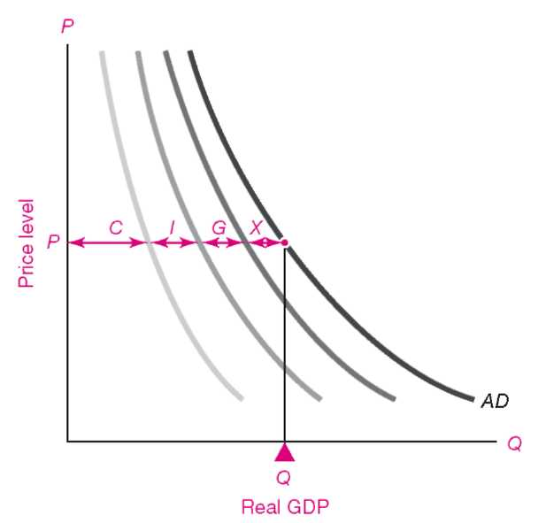
На Рис. 5 показан совокупный спрос (кривая AD) и его четыре компонента. При определенном уровне цен Р мы можем выяснить соответствующие значения следующих величин: объемов потребления, инвестиций, государственных закупок и чистого экспорта, которые в сумме и составляют ВВП или Q. Эти четыре потока расходов на данном ценовом уровне и дают в сумме величину совокупных расходов (или совокупного спроса).
Рис. 5. Компоненты совокупного спроса.
Смещение кривой совокупного спроса может происходить в результате изменений макроэкономической политики (количества денег, находящихся в обращении, государственных расходов или ставок налогообложения) или изменения экзогенных переменных (объема производства в зарубежных странах, что затронет в конечном итоге объем экспорта (X), или ожиданий предпринимателей, оказывающих непосредственное влияние на I).

Slide 33
Наклон кривой совокупного спроса.
Рассматривая Рис. 5, обратите внимание, что кривая совокупного спроса имеет отрицательный наклон. Это означает, что при прочих равных условиях по мере роста уровня цен происходит снижение уровня реальных расходов в экономике.
Кривая совокупного спроса имеет нисходящую траекторию прежде всего потому, что действует так называемый эффект денежной массы. Напомним, что построение кривой совокупного спроса осуществлялось исходя из предположения о неизменности "прочих равных условий". Именно денежная масса и была одним из основных неизменных компонентов. Следовательно, при повышении уровня цен должно происходить пропорциональное снижение реальной денежной массы (понимаемой как частное номинального количества денег и уровня цен).

Slide 34
Сокращение реальной денежной массы свидетельствует о том, что деньги становятся более "редкими”. Соответственно, процентные ставки и платежи по закладным начинают расти, и получить кредит становится все труднее. Вследствие "подорожания'' денег происходит снижение потребления и инвестиций. Таким образом, можно утверждать, что рост уровня цен при постоянном количестве денег в обращении, при прочих равных условиях, влечет за собой сокращение реальной денежной массы и снижение реальных совокупных расходов в краткосрочном периоде. Этот процесс на графике выражается в движении вдоль нисходящей кривой AD.

Slide 35
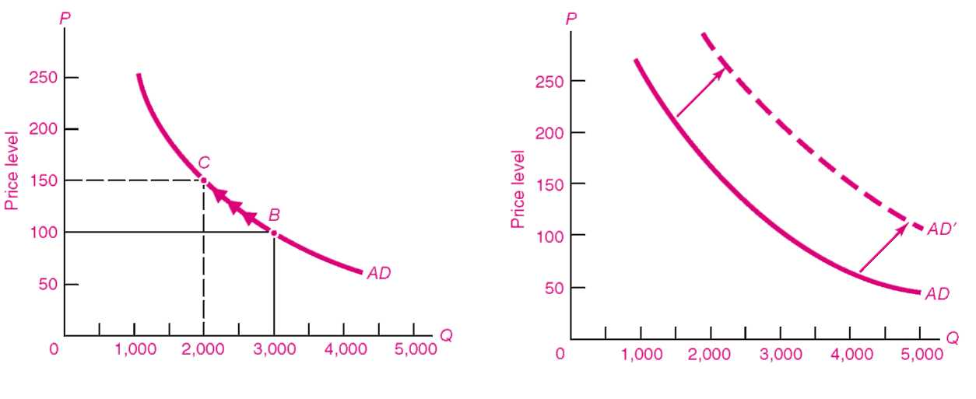
Рис. 6. На графике, расположенном слева, повышение уровня цен при неизменном количестве денег, находящихся в обраще­нии, приводит к "подорожанию" денег, росту процентных ставок и, следовательно, к снижению расходов на зависящие от ставки процента потребление и инвестиции. Этот процесс отражается движением вдоль кривой АD На графике, расположенном справа, "прочие условия“ более не являются постоянными. Изменение таких переменных, как объем денежной массы и налоговая политика или уровень военных расходов, приводит к изменению совокупного спроса при каждом уровне цен.

Slide 36
Описанный эффект иллюстрируется с помощью рис. 6 (см. график слева). Предположим, что экономика находится в равновесии в точке В при уровне цен равном 100 (в постоянных ценах), объеме реального ВВП 3000 млрд долл. и количестве денет, находящихся в обращении равном 600 млрд долл. Далее предположим, что из-за роста заработной платы уровень цен увеличился в полтора раза. Поскольку предложение денег осталось неизменным, их реальная стоимость уменьшилась до 400 млрд долл. (в неизменных ценах). Следствиями "подорожании” являются: рост процентной ставки, уменьшение объема инвестиций в такие отрасли, связанные со ставкой процента, как жилищное и промышленное строительство, приборо- и автомобилестроение. В результате это приводит к сокращению совокупных расходов до 2000 млрд долл., что показано в точке С. Уменьшение реальной денежной массы вызывает сокращение совокупного спроса. Причиной этого является использование немаловажных кредитно-денежных механизмов, к детальному рассмотрению которых мы обратимся в следующих главах.

Slide 37
Множество других факторов влияет на взаимосвязь между реальными расходами и уровнем цен, хотя все же, согласно статистическим данным, все они оказывают меньшее влияние, чем эффект денежной массы.
Подведем итоги.
Итак, отрицательный наклон кривой совокупного спроса свидетельствует о снижении требуемого реального уровня совокупного спроса по мере увеличения уровня цен. Основной причиной этого является эффект денежной массы, в результате которого увеличение уровня цен при неизменном количестве денег, находящихся в обращении способствует сокращению реального объема денежной массы и сокращению совокупных расходов.

Slide 38
Понятие "спроса" в микроэкономике и макроэкономике различается.
А теперь давайте попытаемся разобраться в различиях, существующих между спросом в макро- и микроэкономике. Вспомните, что кривая спроса в микроэкономике строилась относительно цены одного данного товара (откладываемой на оси ординат) и объема производства этого товара (откладываемой на оси абсцисс) при допущении о неизменности прочих цен и совокупных доходов потребителей. Кривая совокупного спроса строится относительно общего уровня цен, который откладывается на вертикальной оси, в вот совокупный объем производства, откладываемый на горизонтальной оси, изменяется вместе с изменением уровня доходов по мере движения вдоль кривой совокупного спроса (вспомните, что в микроэкономике эти величины оставались неизменными).

Slide 39
Наконец, отрицательный наклон кривой спроса на отдельный товар объясняется тем, что потребитель способен заменять один товар другим. Если, например, цена мяса повышается, то величина спроса на него уменьшается, потому что потребители заменяют относительно дорогое мясо относительно дешевым хлебом или картофелем. Тот факт, что кривая совокупного спроса имеет отрицательный наклон, объясняется совершенно иначе: при росте общего уровня цен совокупные расходы уменьшаются, что, прежде всего, означает уменьшение реального количества денег в обращении, что влечет за собой "нормирование" их распределения в экономике с помощью повышения ставки процента и сокращения совокупных расходов. Кривая совокупного спроса отличается от своей "двоюродной сестры" — кривой индивидуального спроса, — поскольку она отражает изменение уровня цен и объема производства в экономике в целом, а кривая индивидуального спроса—изменение цены и величины спроса на отдельный товар. Нисходящая траектория кривой совокупного спроса объясняется влиянием эффекта денежной массы, в то время как наклон кривой спроса на отдельный товар — эффектом замещения.

Slide 40
Смещение кривой совокупного спроса.
Как вы уже видели, повышение уровня цен, при прочих равных условиях, приводит к уменьшению величины совокупных расходов. Однако реальность показывает, что и "прочие условия" так же подвержены изменениям, что оказывает существенное влияние на величину совокупного спроса. Каковы же наиболее значимые переменные, изменение которых приводит к смещению кривой совокупного спроса?
Все факторы, оказывающие влияние на совокупный спрос, можно разделить на две группы, как это показано в табл. 1. Первая группа включает переменные, величина которых связана с политическими решениями и находится под контролем государства. Это инструменты кредитно-денежной (с их помощью центральный банк способен воздействовать на количество денег в обращении, а также на другие условия финансового рынка) и фискальной политики (налоги и правительственные расходы). Табл. 1 иллюстрирует, как государство может влиять на различные компоненты совокупного спроса посредством этих инструментов.

Slide 41
Переменные | Влияние на совокупный спрос
Экономическая политика
Кредитно-денежная политика | Увеличение денежной массы вызывает снижение процентных ставок, вследствие чего улучша­ются условия кредитования, которые в свою очередь стимулируют рост инвестиций и потреб­ления товаров длительного пользования
Фискальная политика | Увеличение государственных расходов на товары и услуги непосредственно увеличивает сово­купные расходы; в результате снижения налогов или увеличения трансфертных выплат растет располагаемый доход (и уже это влечет за собой увеличение потребления). Меры по налогово­му стимулированию (например, поощрение инвестиций с помощью налоговых льгот) способ­ны привести к значительному росту суммы расходов в частном секторе экономики
Экзогенные переменные
Объемы производства за рубежом | Увеличение объемов производства в зарубежных странах способствует росту чистого экспорта
Стоимость активов | Рост цен на акции и на недвижимость приводит к увеличению богатства, которым владеют до­машние хозяйства, из-за чего увеличивается и потребление; таким образом, снижается стои­мость капитала и растет инвестиционная активность
Развитие технологий | Технологические усовершенствования открывают новые возможности для капиталовложе­ний. Наиболее показательными примерами в этом плане является появление железной дороги, изобретение автомобиля и компьютера
Прочее | События политической жизни, соглашения о беспошлинной торговле, окончание "холодной войны" — все эти факторы содействуют повышению уверенности предпринимателей и потре­бителей, а также подъему инвестиционной активности и росту потребления товаров длительного пользования

Slide 42
Вторая группа представляет экзогенные переменные, т.е. те, которые формируются за рамками модели ASAD. Некоторые из них (например, войны и революции) не имеют никакого отношения к предмету макроэкономики, другие (такие как внешнеэкономическая деятельность) не могут контролироваться внутриполитическими решениями, третьи (например, параметры рынка ценных бумаг) характеризуются самостоятельными, не зависимым от прочих факторов изменениями.
Но к чему же все-таки могут привести изменения этих переменных? Допустим, что перед началом военной операции в Персидском заливе правительство увеличило расходы на закупку танков, противогазов и истребителей. В результате этих действий увеличился размер G (государственных закупок). Если какие-либо другие компоненты расходов не компенсируют увеличение G, то вся кривая совокупного спроса вследствие этого может сместиться вправо. И точно также, увеличение количества денет, находящихся в обращении, какое-либо изобретение, вызывающее повышение рентабельности капиталовложений; равно как и рост материального благосостояния потребителей, вызванный повышением стоимости акций, может повлечь за собой увеличение совокупного спроса (что на графике будет от­мечено существенным смещением кривой AD вправо). На рис. 6 (см. график справа) показано, как. вследствие измене­ния тех или иных переменных, перечисленных в табл. 1, может измениться положение кривой AD.

Slide 43
Относительная важность различных факторов совокупного спроса.
Хотя, в целом, экономисты не имеют принципиальных разногласий в том, какие факторы влияют на формирование совокупного спроса, но тем не менее, в экономической теории не сложилось единой точки зрения относительно того, какие ив них являются приоритетными. Так, некоторые экономисты при анализе изменений совокупного спроса наибольшее внимание уделяют, прежде всего, денежным факторам, среди которых особую значимость имеет количество денег, находящихся в обращении. Согласно их теории, которая часто называется монетаризмом, именно размер денежной массы и является важнейшим фактором, определяющим величину совокупных расходов.

Slide 44
Согласно другой теории, ведущую роль при формировании совокупного спроса играют экзогенные факторы. При этом в качестве аргумента приводится тот факт, например, что от самого технического прогресса зависит либо оживление экономической активности, либо массовые банкротства. Например, железные дороги стали впервые использоваться в коммерческих целях в 50-х годах прошлого века. Эта инновация вызвала целый всплеск очень значительных капиталовложений в строительство железных дорог по всему миру в последующие два десятка лет, что во многом способствовало экономическому росту промышленно развитых стран того времени. Намного позже некоторые экономисты предположили, что революция в развитии средств коммуникации, начавшаяся в 90-х годах нашего века, должна стать тем самым толчком, который породит волну инвестиций в эту отрасль: ведь уже сейчас частные компании тратят десятки миллиардов долларов на развитие систем мобильной связи и создание инфраструктуры информационных супермагистралей.

Slide 45
Ведущим в сегодняшней макроэкономической мысли является эклектический подход, который является закономерным развитием кейнсианского подхода, но отражает многие достижения последнего времени. В соответствии с этим подходом, называемым кейнсианской макроэкономикой, различные формы государственного вмешательства и экзогенные факторы в разные периоды времени оказывают на экономику различное влияние. Например, в период второй мировой войны, когда на военные расходы уходило более половины ВВП, наиболее значимой при формировании совокупного спроса была налоговая политика. В последнее время, однако, по мере того как Федеральная резервная система активизировала свои действия в борьбе с инфляцией и безработицей, колебания экономической активности в большей степени стали определяться кредитно-денежной политикой.
Итак, мы изучили основные элементы теории совокупного спроса. В следующей главе будет проанализирована простейшая модель мультипликатора.

Slide 46
Неизбежны ли экономические циклы?
В истории экономических циклов, имевших место в США за последние полтора столетия, отмечается определенная тенденция. В 40-е годы экономика пережила целую серию кризисов и депрессий, резких спадов деловой активности во всех сферах (то же наблюдалось и в 70-х, 90-х го­дах прошлого века и в 30-х годах нынешнего). Но с 1945 года экономические циклы стали менее частыми и более умеренными.
Что же изменилось? Некоторые полагают, что сама капиталистическая система сейчас стала гораздо более стабильной, чем когда бы то ни было. Но более значимым является тот факт, что, хорошо разбираясь в законах макроэкономики в настоящее время, государство может предпринять реальные меры (в кредитно-денежной и фискальной политике), для того, чтобы предотвратить резкое наступление рецессии, а также ее дальнейшее перерастание в депрессию.

Slide 47
С 1984 по 1996 годы в американской экономике наблюдался самый стабильный период за всю ее историю. Уровень инфляции был низким, а в экономике только однажды наблюдалась достаточно умеренная рецессия. Среди участников финансовых рынков найдется немало таких, кто за свою жизнь не сможет вспомнить ни одного значительного экономического кризиса.
К 1997 году сложилась такая ситуация, что многие люди думали, что экономические циклы уже изжили себя. Возможно, писали они, с помощью мудрого управления и свободных рынков нам удастся навсегда избежать крупных рецессии и инфляции.
Но насколько оправдан такой прогноз? Мы считаем, что заявления подобного рода преждевременны.

Slide 48
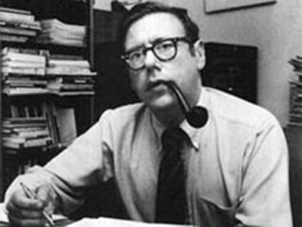
В конце продолжительной экспансии Артур Оукен (Arthur Okun), один из ведущих аналитиков экономических циклов, высказал другое, более трезвое мнение: «В настоящее время рецессии обычно не рассматриваются как нечто такое, что возможно предотвратить, как нельзя предотвратить авиакатастрофы или тайфуны. Но мы же не можем навсегда избавиться от авиакатастроф, и неясно, будет ли у нас достаточно мудрости и реальной способности для того, чтобы ограничить рецессии. Опасность не исчезла. Силы, вызывающие возобновляющиеся рецессии, еще достаточно жизнеспособны и только ждут момента, чтобы вырваться на волю».
Вскоре после того, как Артур Оукен написал эти строки, США вступили в самый неспокойный период своего развития за послевоенный период. Жизнерадостный оптимизм не смог предотвратить очередного экономического цикла.

Slide 49
Резюме.
Экономические циклы.
Экономические циклы — это периодические изменения объема совокупного продукта, прибыли и занятости, характеризующиеся широкомасштабным повышением или уменьшением экономической активности в большинстве секторов экономики. Они происходят во всех странах с развитой рыночной экономикой. Мы различаем следующие стадии: подъем (экспансия), пик, спад (рецессия) и впадина.
Большинство экономических циклов происходят тогда, когда изменения совокупного спроса провоцируют резкие изменения в объеме производства, занятости и уровне цен. Смещение совокупного спроса происходит под влиянием изменения уровня расходов потребителей, предприятий, государства, т.е. уровня совокупных расходов. Сокращение совокупного спроса приводит к рецессиям или даже депрессиям. Всплеск экономической активности вызывает резкий рост инфляции.

Slide 50
Существуют разнообразные объяснения причин экономических циклов. Все зависит от того, на какие факторы делается акцент: внешние или внутренние. Важное значение нередко придается влиянию таких экзогенных факторов, как революции, выборы, войны, изменения валютных курсов или нефтяные шоки. В большинстве теорий утверждается, что эти экзогенные силы порождают циклическое движение экономики, взаимодействуя с внутренними механизмами, такими как мультипликатор и акселератор. Так же как люди отличаются друг от друга в разных странах, так и экономические циклы не похожи друг на друга в различные периоды и в различных странах.

Slide 51
Основы анализа совокупного спроса.
Основной причиной экономических спадов в давние времена были неурожаи. Современная рыночная экономика может с легкостью впасть в состояние беспросветной нищеты, если недостаток совокупного спроса вызовет ухудшение экономической конъюнктуры и рост безработицы. В то же время чрезмерное использование печатного станка приводит к ускорению инфляции. Понимание того, какие силы влияют на совокупный спрос, включая проводимую государством фискальную и кредитно-денежную политику, позволяет политическим деятелям предпринимать правильные меры, позволяющие сгладить взлеты и падения деловой активности.
Совокупный спрос представляет собой объем продукции, который может быть куплен при данном уровне цен (при прочих равных условиях). Он включает в себя расходы на потребление, которые определяются, главным образом, величиной располагаемого дохода; инвестиции, которые зависят от объема производства, как нынешнего, так и ожидаемого в будущем, и от процентных ставок и ставок налогов; государственные закупки товаров и услуг; и чистый экспорт, величина которого зависит от объема производства и уровня цен внутри страны и за рубежом, валютного курса.

Slide 52
Кривая совокупного спроса отличается от кривой индивидуального спроса, использовавшейся в микроэкономическом анализе. Кривая AD показывает взаимосвязь величины совокупных расходов и уровня цен при условии, что остальные переменные остаются неизменными. Отрицательный наклон кривой совокупного спроса лучше всего объясняется тем, что она строится исходя из предположения о неизменности номинального предложения денег. Действие эффекта денежной массы проявляется в том, что повышение уровня цен при постоянном количестве денег, находящихся в обращении, приводит к сокращению реальной денежной массы. Это. в свою очередь, вызывает рост процентных ставок и сокращение объемов кредитования и, следовательно, совокупных расходов. Этот процесс описывается движением вдоль кривой AD.
Совокупный спрос изменяется под влиянием действия таких факторов, как фискальная и кредитно-денежная политика и изменение экзогенных переменных, таких как условия внешнеэкономической деятельности, технического прогресса или изменением состояния фондового рынка. Изменения любой из этих переменных приводят к смещению кривой AD.

Slide 53
Ключевые понятия.
Экономические циклы
Экономический цикл
Фазы экономического цикла: пик, впадина, подъем, спад
Рецессия
Теории внешних и внутренних причин цикла
Макроэкономические модели
Совокупный спрос
Реальная переменная = номинальная переменная/уровень цен
Совокупный спрос, кривая AD
Основные составляющие совокупного спроса: С, I, G, X
Отрицательный наклон кривой AD, эффект денежной массы
Факторы, определяющие траекторию кривой AD и ее смещение

Slide 54
Вопросы для обсуждения.
Четко определите, что такое кривая совокупного спроса. Объясните различие между движением вдоль этой кривой и ее смещением. Что может вызвать увеличение объемов про­изводства при движении вдоль кривой AВ? При смещении кривой AD?
Опишите различные фазы экономического цикла. В какой фазе находится экономика США в настоящее время?

Slide 55
Некоторые экономические циклы являются результатом изменений совокупного спроса, в то время как источниками других являются шоки предложения.
Приведите примеры циклов каждого вида. Объясните видимые различия между влиянием двух видов шоков на объем производства, цены и занятость.
Определите, какие из нижеперечисленных причин экономического цикла вызваны изменением спроса, а какие изменением предложения, и изобразите их действие с помощью графика AS-AD, подобному изображенному на рис. 3: увеличение расходов на оборону во время войны, разрушение фабрик и электростанций в результате бомбардировок, сокращение чистого экспорта вследствие глубокого спада в Европе, резкое увеличение числа нововведений и темпов роста производительности.

Slide 56
Составьте таблицу, аналогичную табл. 1, чтобы проиллюстрировать события, приводящие к уменьшению совокупного спроса. Ваш ответ должен содержать оригинальные примеры, а не простое перечисление противоположных изменений факторов, указанных в табл. 1.
В последние годы появилась новая теория реальных экономических циклов (РЭЦ). Согласно этой теории, причиной экономических циклов являются шоки производительности, распространяющиеся на все сектора экономики.
Покажите, как работает теория РЭЦ в рамках модели ASAD.
Обсудите, может ли теория РЭЦ объяснить основные характеристики экономического цикла.

Slide 57
Сложная задача.
Найдите две игральных кости и попробуйте с помощью следующего метода сымитировать механизм экономического цикла. Подбросьте кости раз 20 или более и запишите выпавшие при этом цифры. Вычислите скользящие средние значений цифр, следовавших друг за другом (период=5). Затем изобразите полученные результаты графически. Этот график будет очень похож на колебания ВВП, безработицы или инфляции.
Одна из последовательностей, полученных в результате подобного эксперимента, выглядела следующим образом: 7, 4, 10, 3, 7, 11, 7, 2, 9, 10... Средние были равны: (7+4+10+3+7)/5=6,2; (4+10+3+7+11)/5 = 7 и т.д.
Почему это похоже на деловой цикл? (Подсказка. Случайные числа, полученные в результате подбрасывания костей, напоминают экзогенные шоки инвестиций или войн. Скользящая средняя похожа на внутренний мультипликатор или сглаживающий механизм. Вместе они вызывают колебания, похо­жие на колебания экономической активности.)

Slide 58
Сложная задача.
Выдающийся специалист в области макроэкономики Джордж Перри (George Perry) из Института Брукингс после войны 1990-1991 годов в Персидском заливе написал следующее: "Войны обычно благоприятно сказывались на экономике США. Они, как правило, вызывали увеличение объемов производства, уменьшение безработицы и полное использование производственных мощностей, в результате увеличения спроса под влиянием военных расходов. В этот раз, впервые за все время, война и рецессия происходили одновременно. Что же эта аномалия может рассказать нам о рецессии?" (источник: Brookings Review, Spring 1991.)
Воспользовавшись библиотечными фондами или ресурсами Internet, найдите информацию об основных компонентах и факторах совокупного спроса в 1990-1991 годы, а также во время предыдущих войн (Второй мировой, войны в Корее во Вьетнаме). Особое внимание обратите на государственные расходы на товары и услуги (в частности, расходы на оборону), налоги и процентные ставки. Можете ли вы объяснить аномалию, описанную Перри?

Slide 59
Спасибо за внимание!
Выполнила: Болотская Екатерина
Группа ФН4-81

